Slide 1
Сотрудничество по вопросам подготовки специалистов для работы в области паллиативной медицинской помощи
Рустам Михайлов

Slide 2
Обучение медперсонала
  Повышает уровень оказания медицинской помощи
  Является конкурентным преимуществом как для компании, так и для обучаемого
  Способствует развитию здравоохранения
  Должно быть задокументировано и соответствовать всем юридическим, антикоррупционным и другим нормам и законам

Slide 3
Целевая аудитория
  Врачи (детские и взрослые):
  - хирурги
  - нехирургические специальности (педиатры, неврологи, онкологи, нутрициологи, диетологи, реаниматологи, пульмонологи, врачи паллиативной медицины и др.)
  Медицинские сестры
  Пациенты и их родственники

Slide 4
Целевая аудитория: врачи
  Показательные операции
  Мастер-классы
  Лекции
  Круглые столы

Slide 5
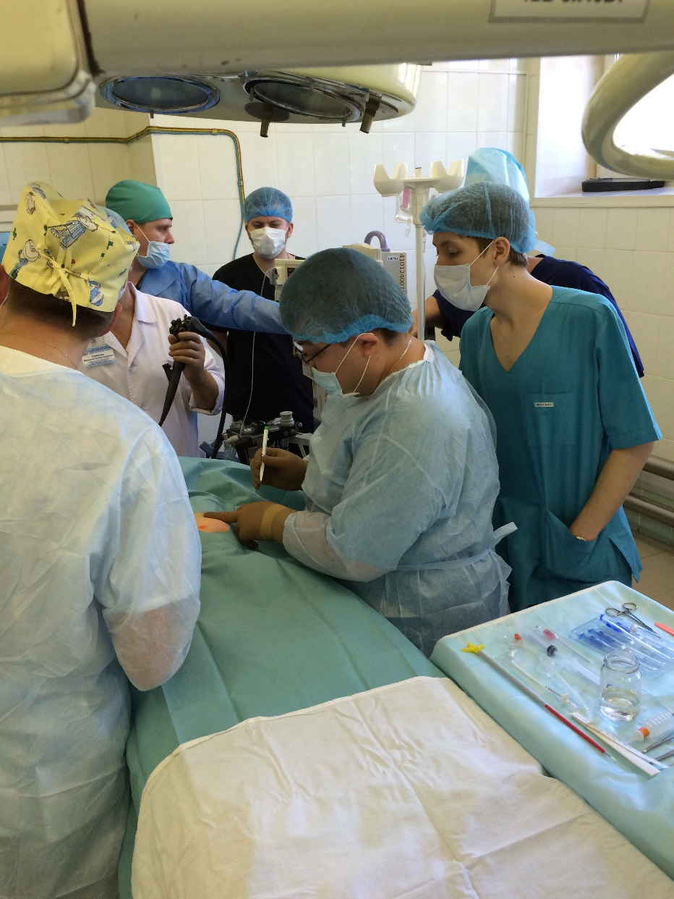
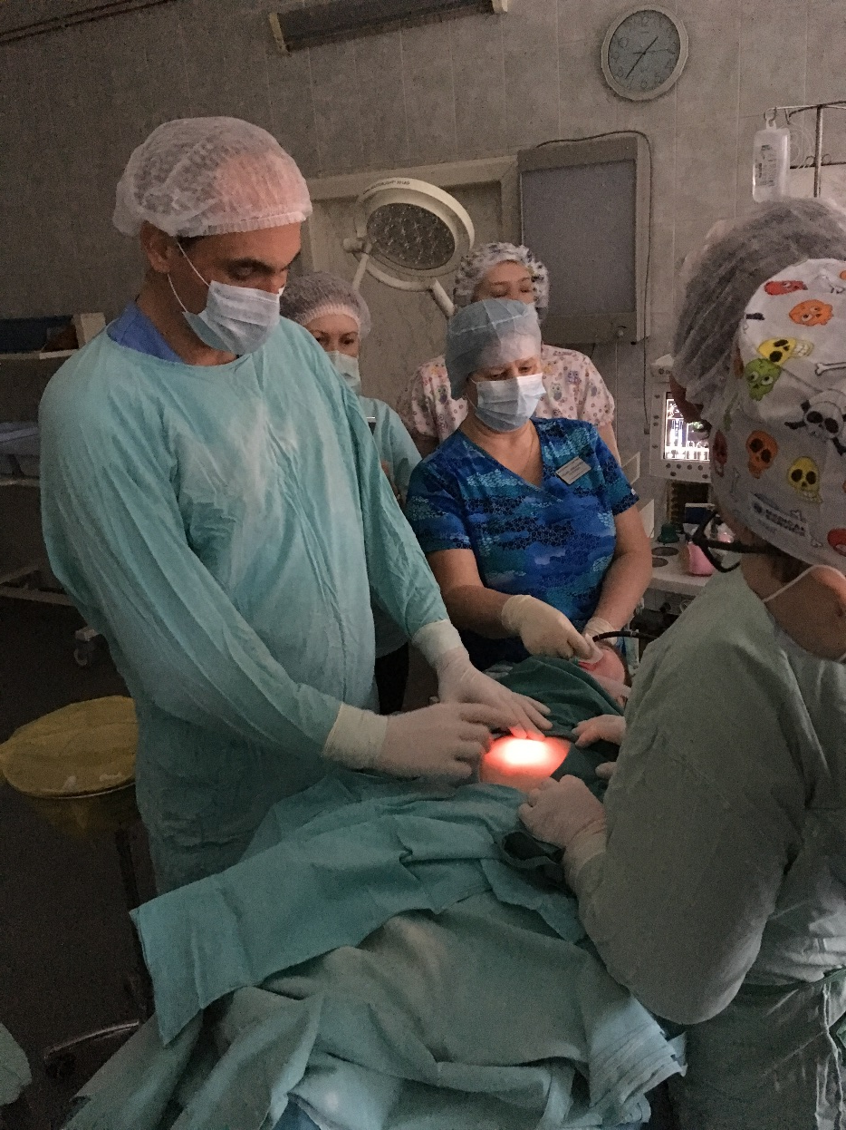
Врачи: показательные операции

Slide 6
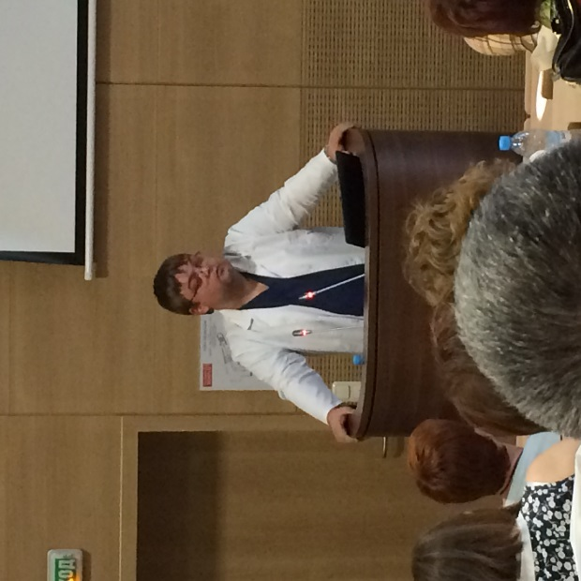
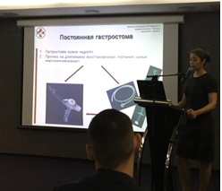
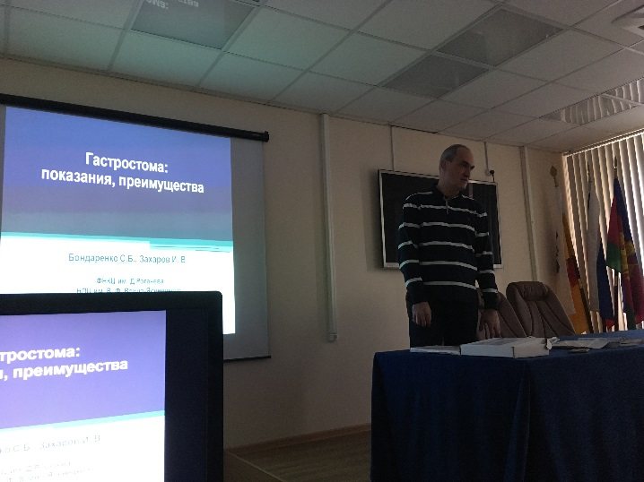
Врачи: лекции

Slide 7
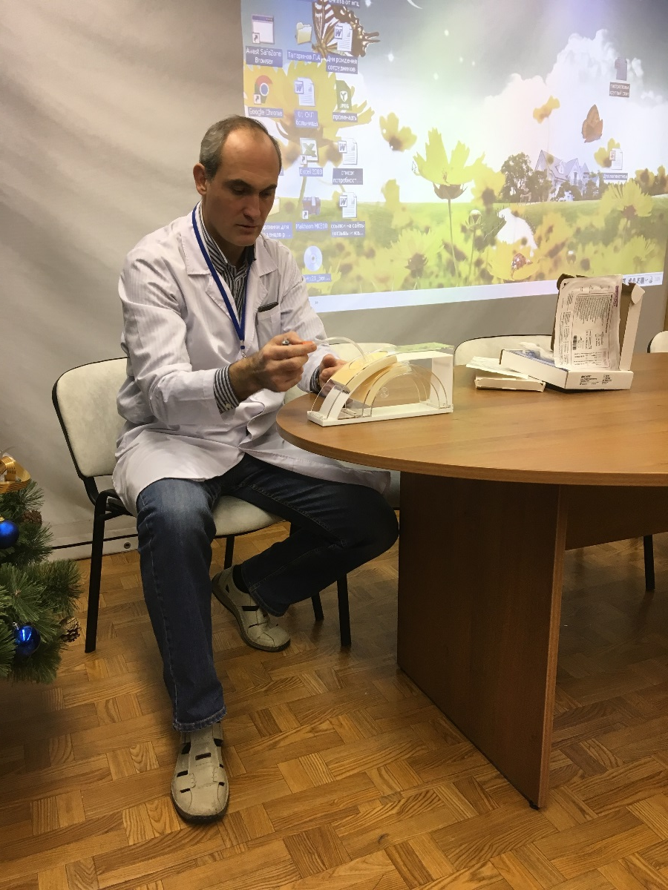
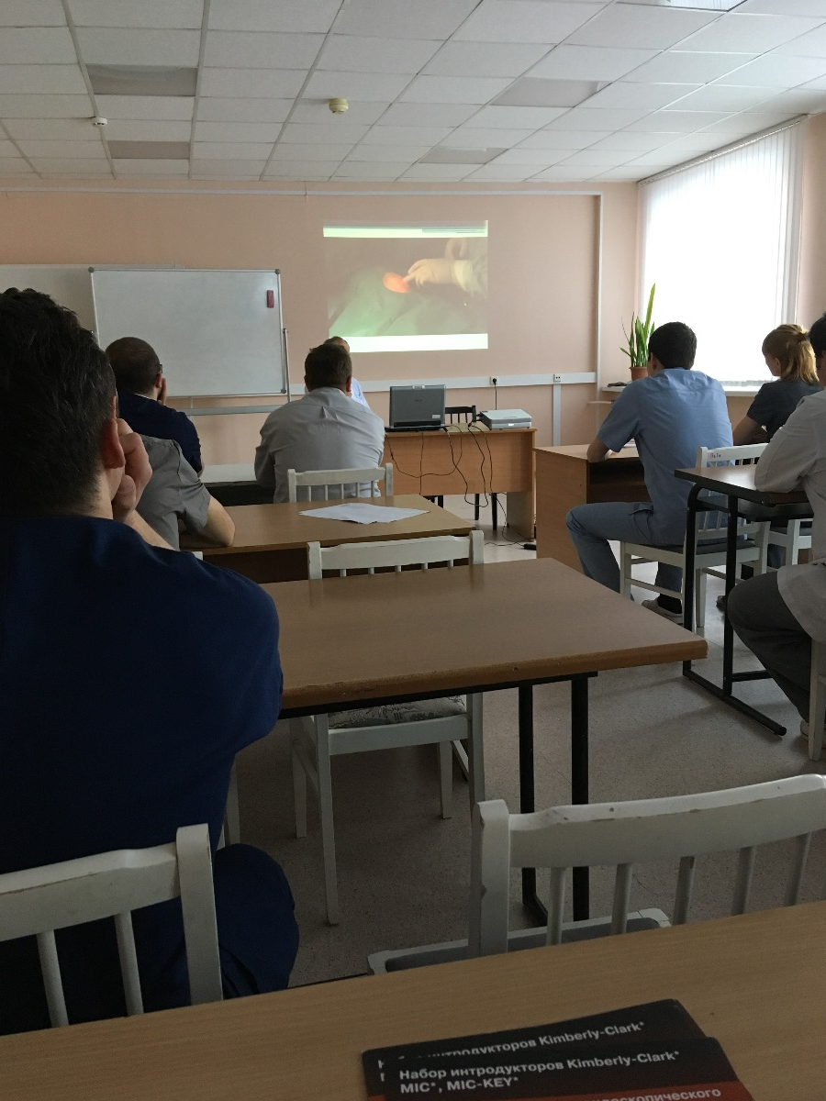
Врачи: мастер-классы

Slide 8
Целевая аудитория: родственники
  Лекции
  Семинары

Slide 9
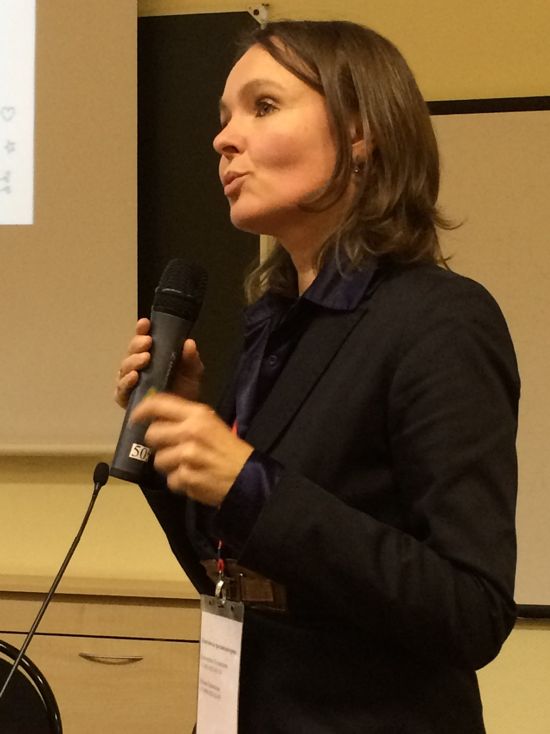
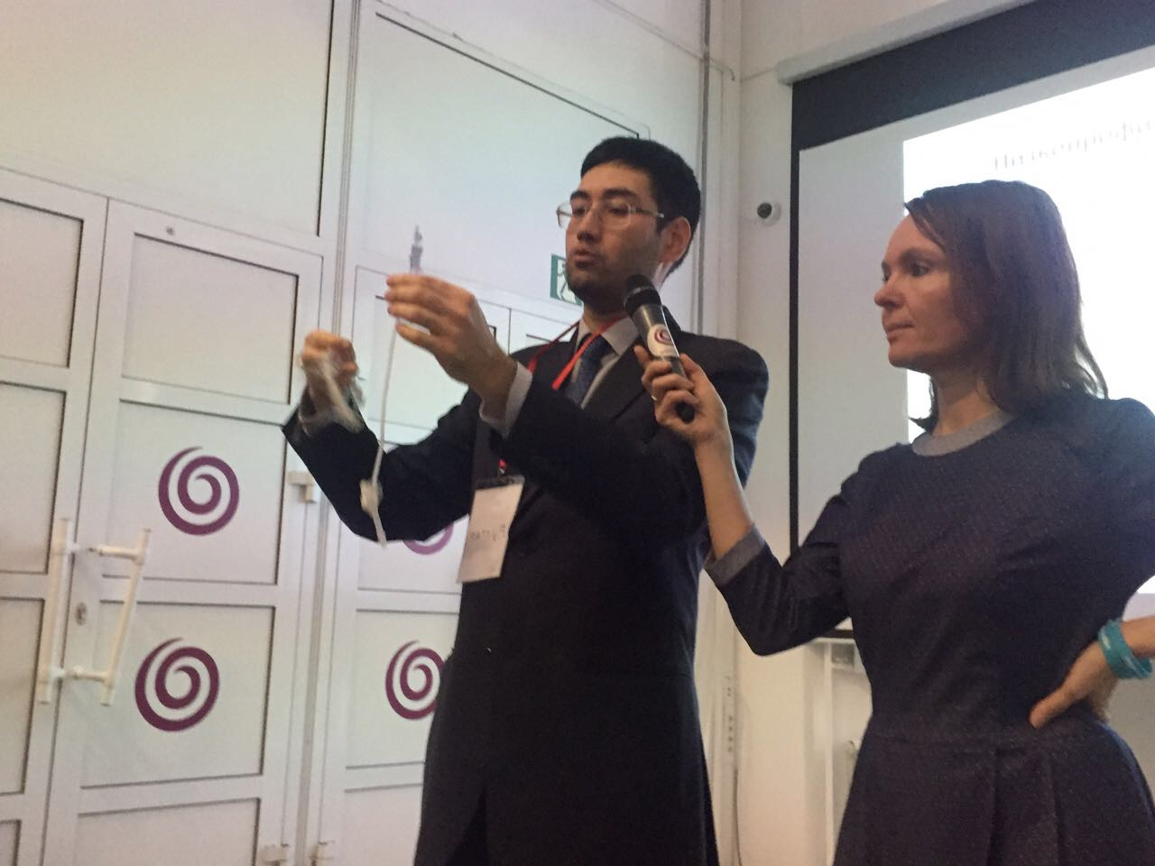
Родственники: лекции и семинары

Slide 10
Целевая аудитория: медсестры
  Лекции
  Мастер-классы
  Круглые столы

Slide 11
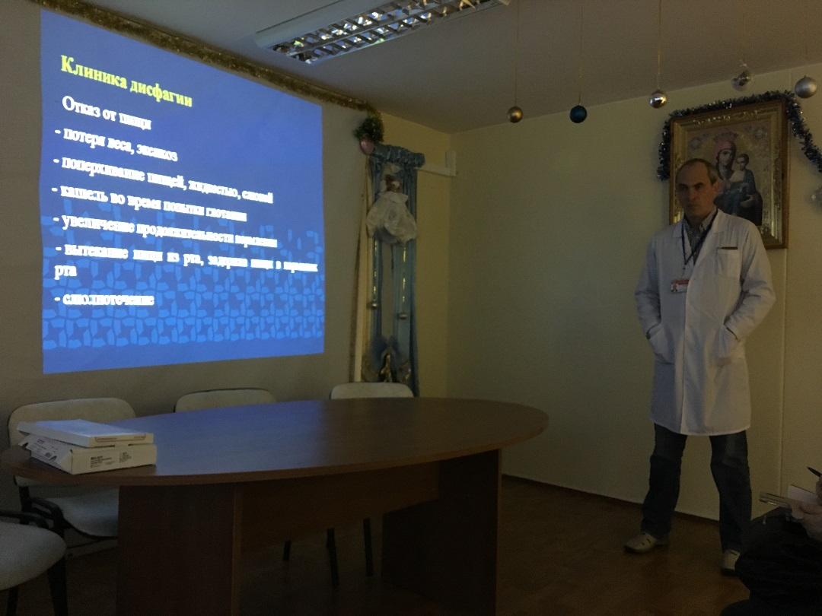
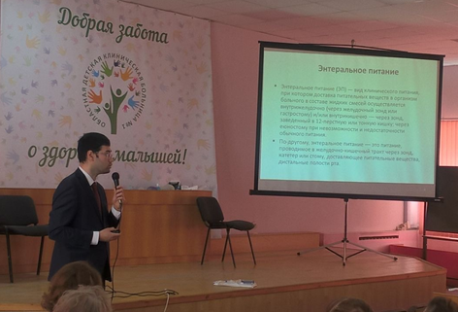
Медсестры: лекции

Slide 12
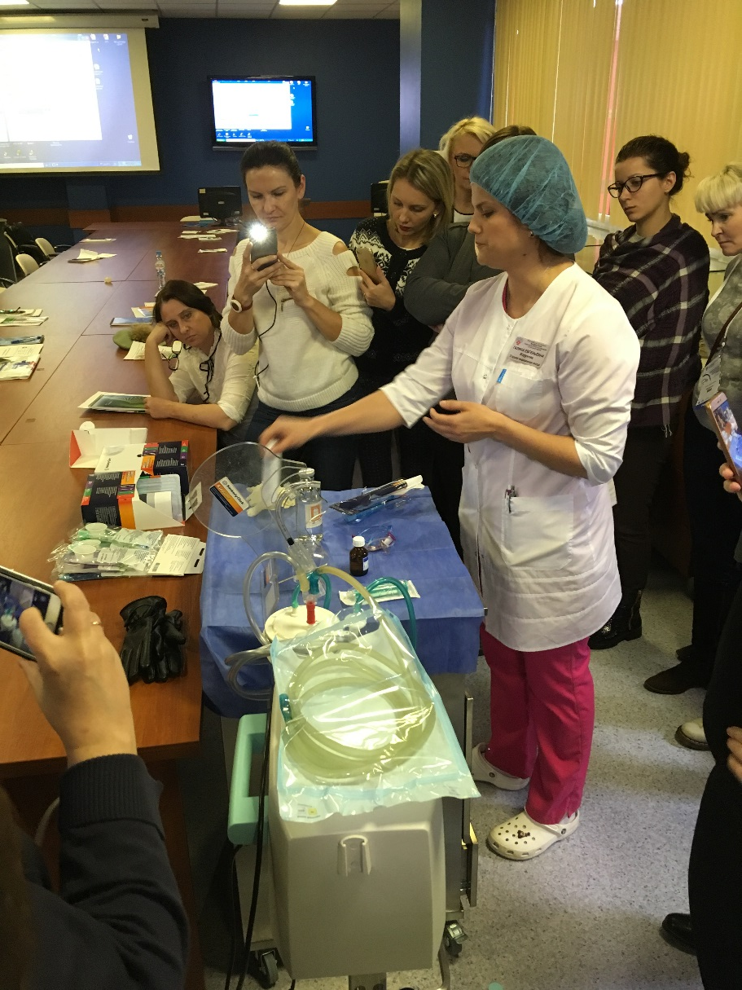
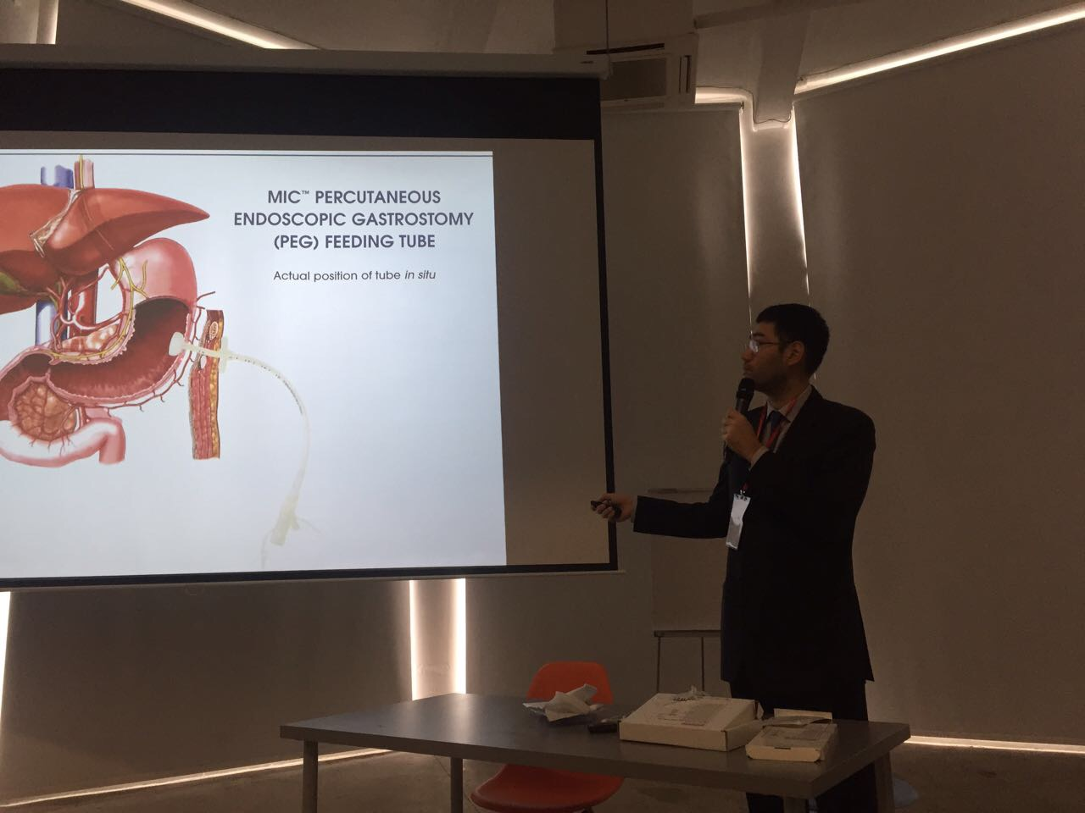
Медсестры: мастер-классы

Slide 13
Обучение медицинских сестер
  Московский областной медицинский колледж №1:
  Циклы повышения квалификации
  199 слушателей с ноября 2017 г.
  Уход за пациентами с гастростомическими трубками
  Санация трахеи и полости рта пациентов, находящихся на ИВЛ
  Лекции и мастер-классы
  НЕКОММЕРЧЕСКОЕ ОБУЧЕНИЕ

Slide 14
Уход за пациентами с гастростомами
  Сравнение назогастрального зонда и гастростомической трубки
  Основные виды гастростомических трубок, их нюансы и особенности
  Послеоперационный уход
  Ежедневный уход
  Введение питания
  Возможные осложнения, их профилактика и лечение
  Замена гастростомической трубки

Slide 15
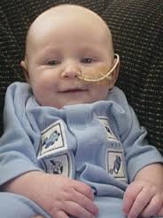
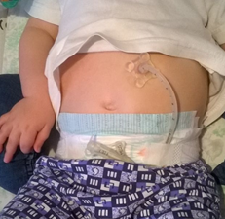
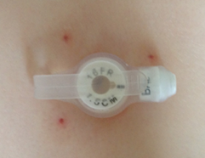
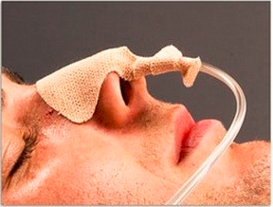
Зонд и гастростомическая трубка

Slide 16
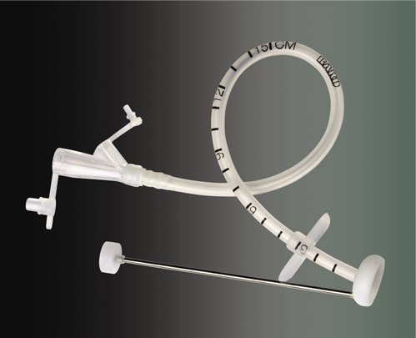
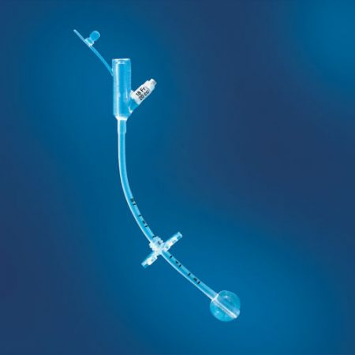
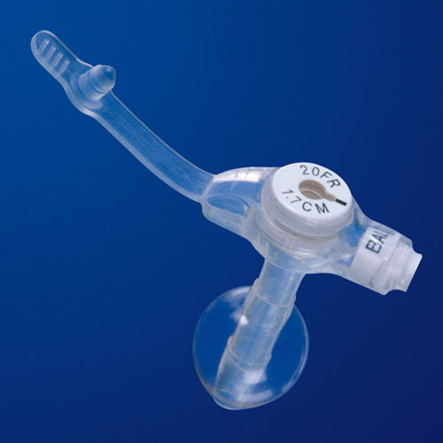
Виды гастростомических трубок

Slide 17
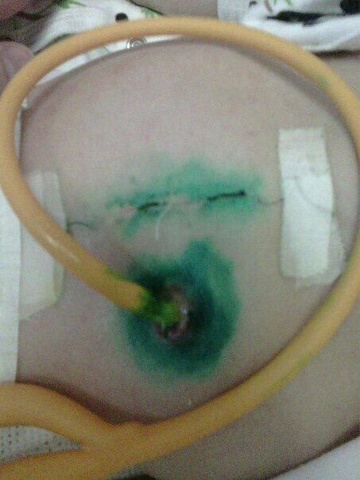
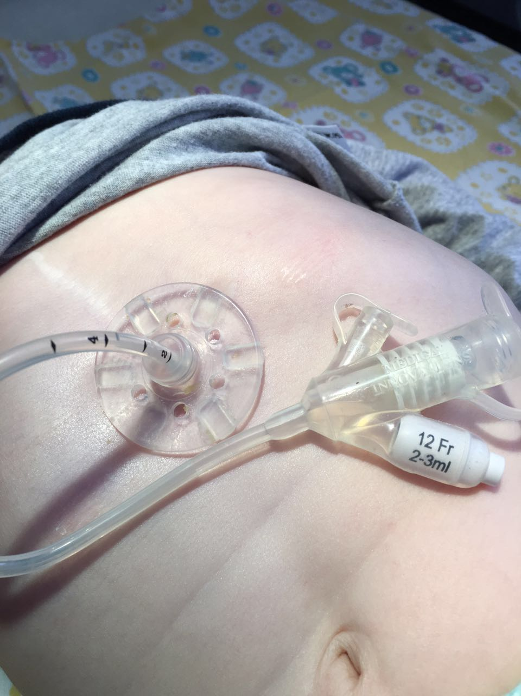
Ежедневный уход

Slide 18
Санация трахеи
  Сравнение открытой и закрытой санации трахеи
  Риски при открытой санации трахеи
  Преимущества закрытой санации трахеи
  Алгоритм использования закрытой аспирационной системы
  Нюансы у новорожденных и детей

Slide 19
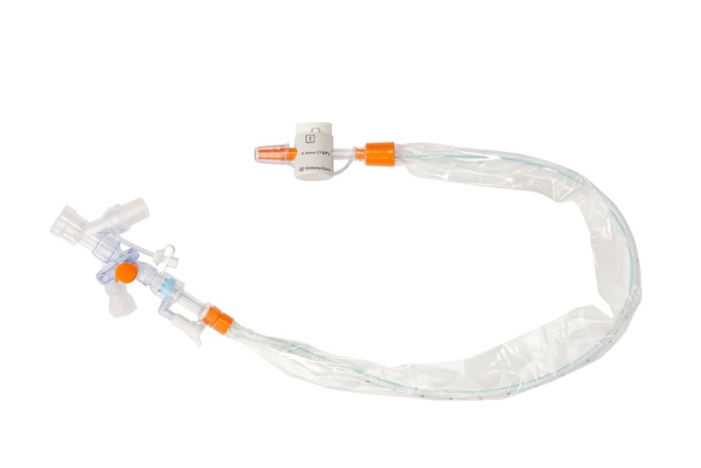
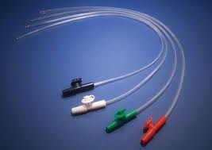
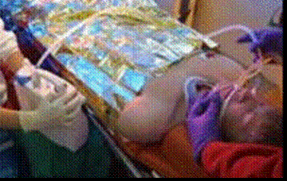
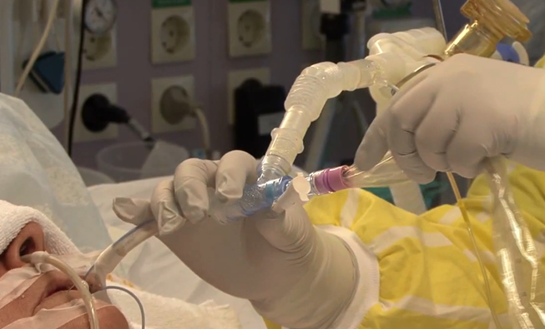
Открытая и закрытая санация трахеи

Slide 20
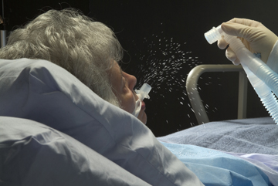
Риски при открытой санации трахеи

Slide 21
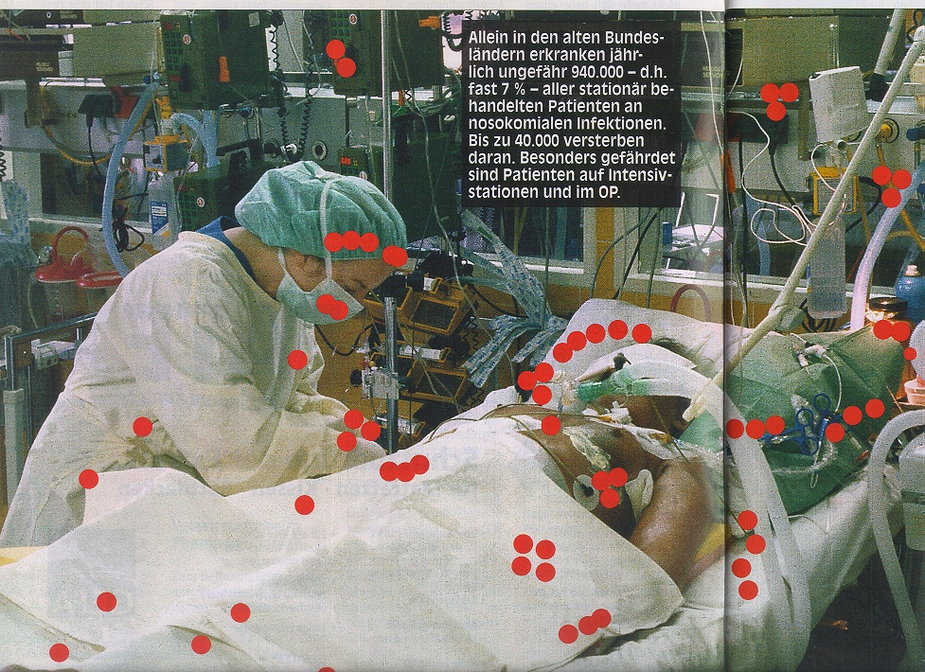
Риски при открытой санации трахеи

Slide 22
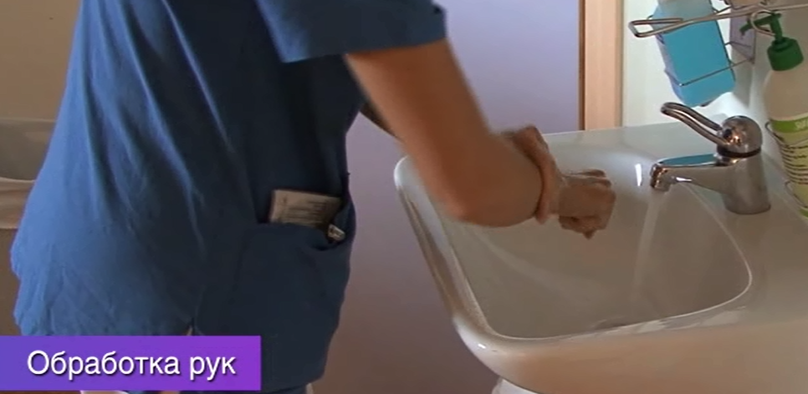
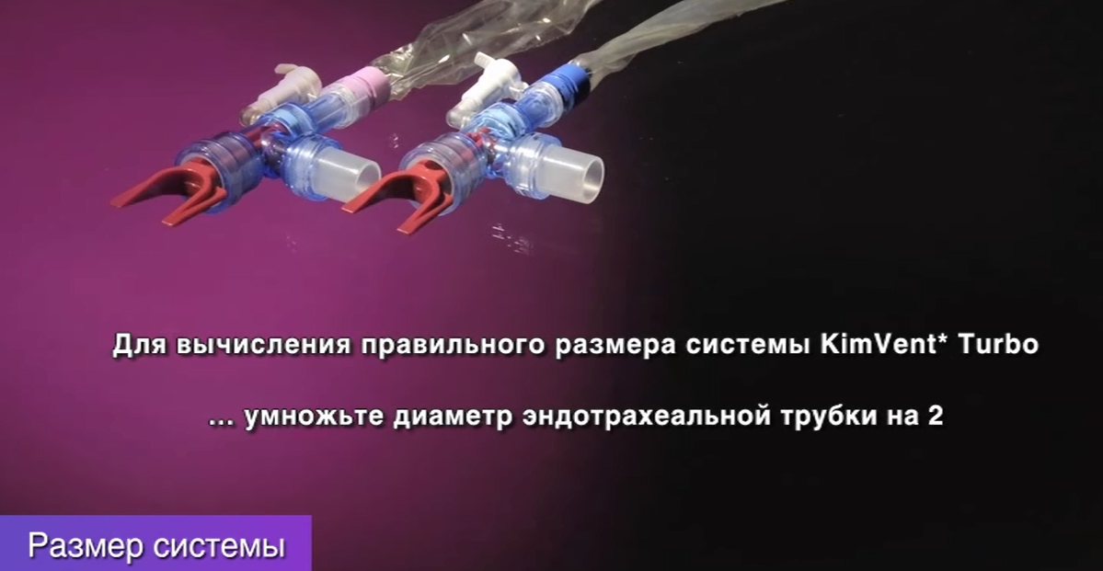
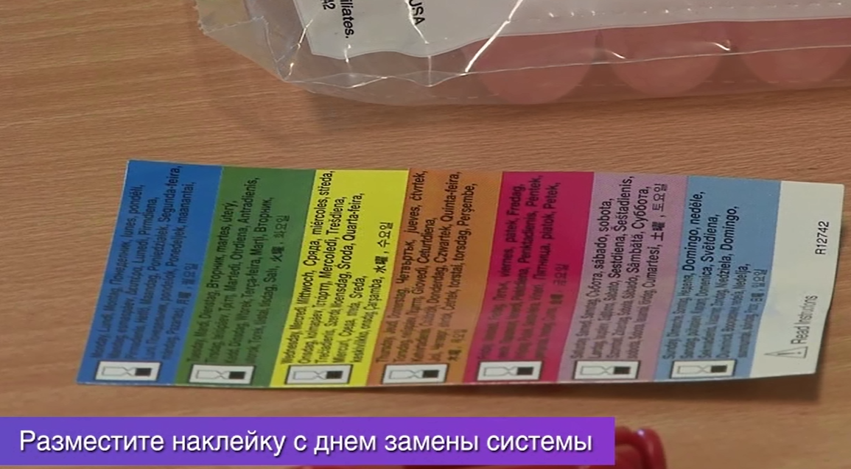
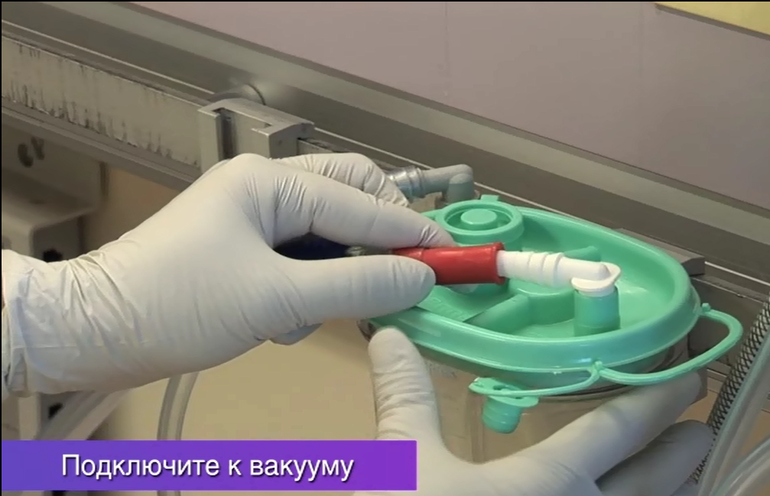
Алгоритм использования ЗАС

Slide 23
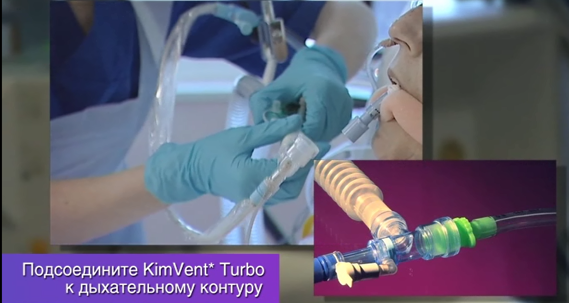
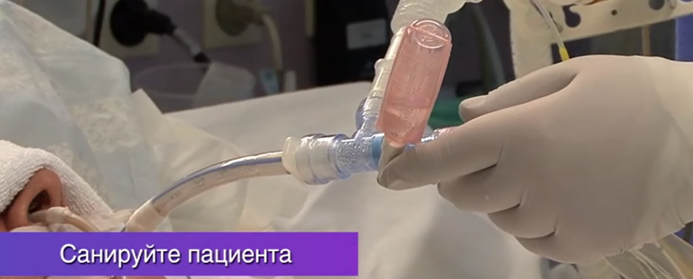
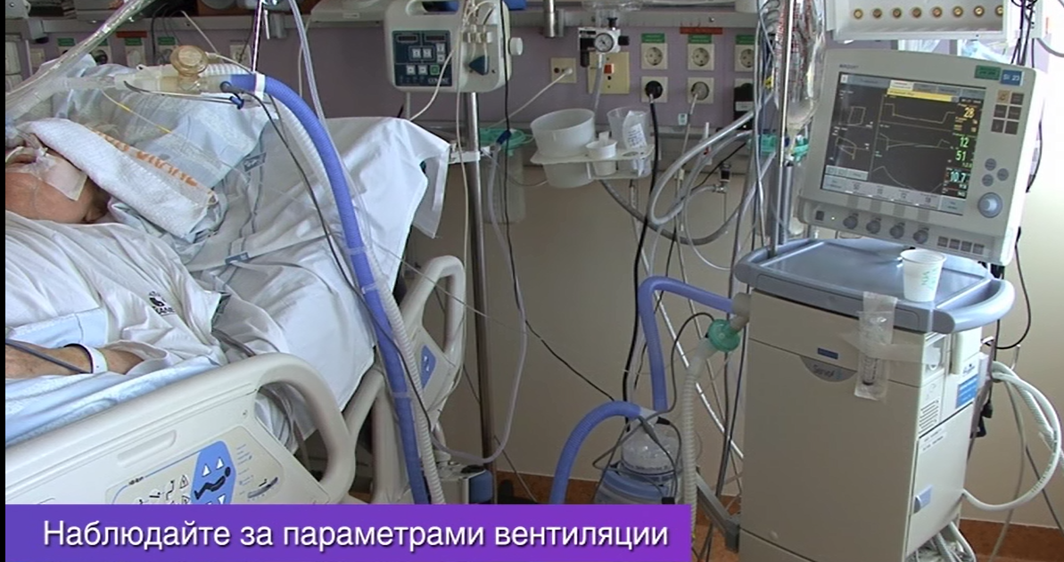
Алгоритм использования ЗАС

Slide 24
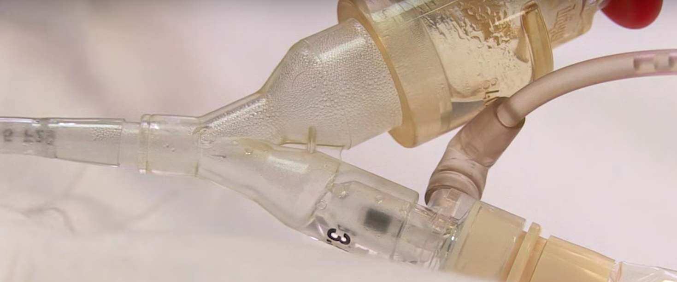
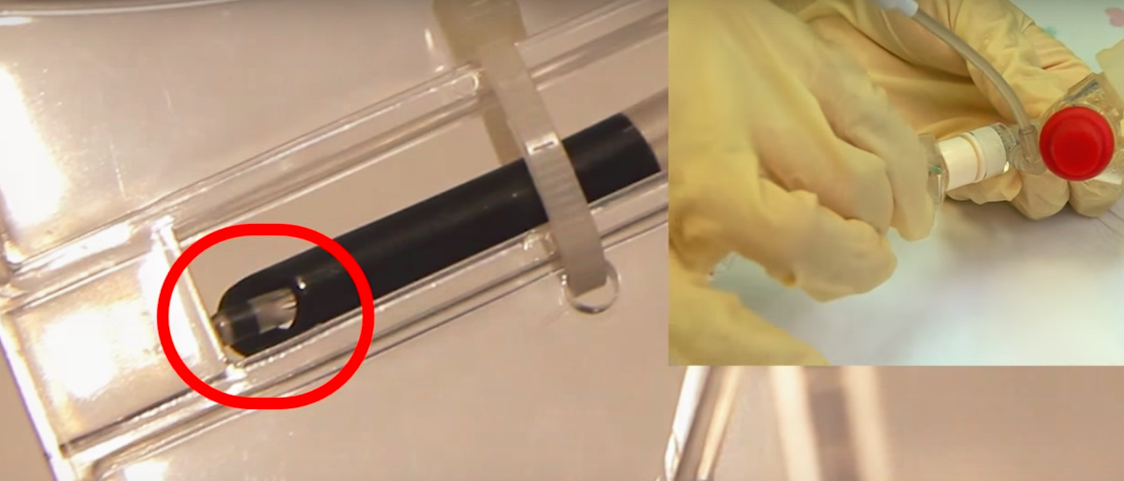
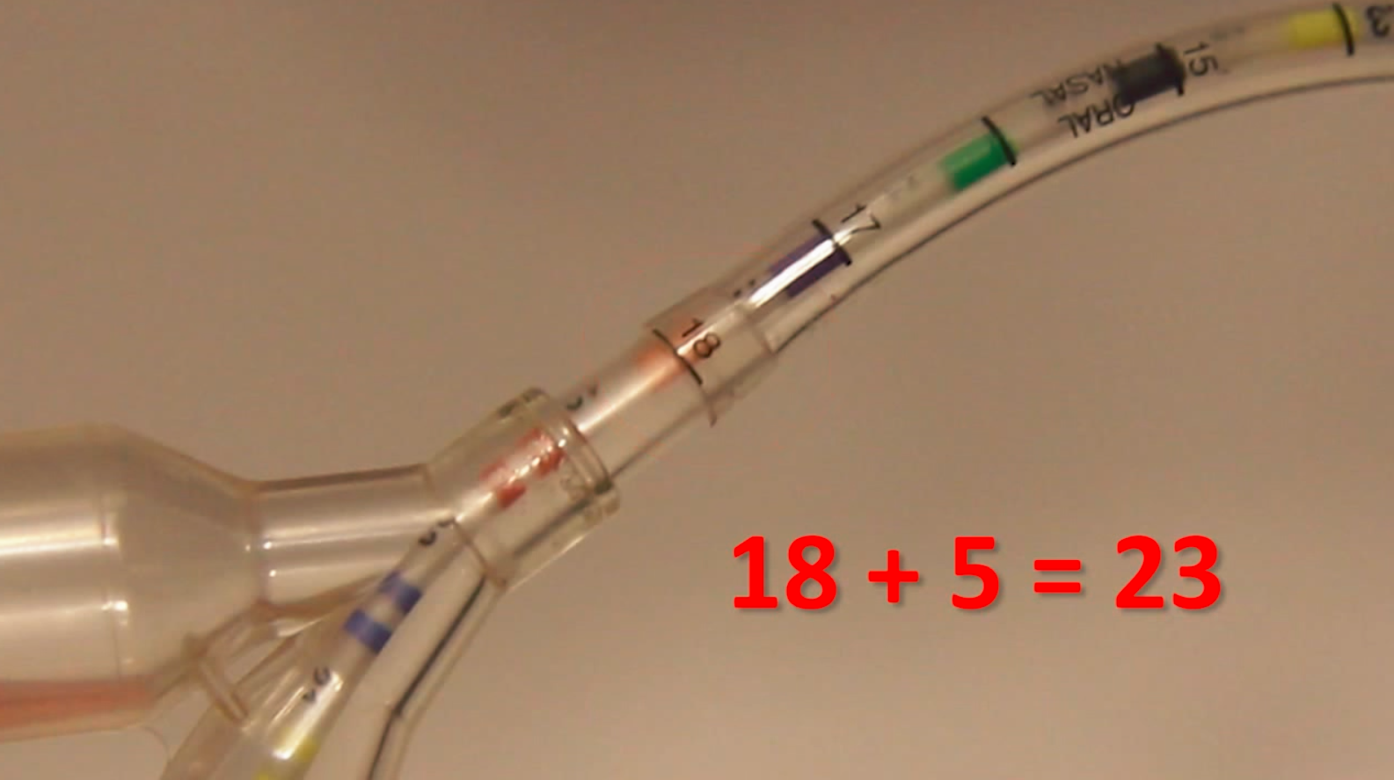
Нюансы у новорожденных и детей

Slide 25
Санация полости рта
  Важность комплексного ухода за полостью рта
  Традиционная методика ухода за полостью рта
  Специализированные наборы для ухода за полостью рта
  Алгоритм использования специализированного набора

Slide 26
Важность ухода за полостью рта
Компонент | CDC | APIC | HII | NICE
Подъем головного конца кровати (Положение пациента полулежа 30˚-45˚) | a | a | a | a
Ежедневный «отдых» от седативных препаратов и оценка готовности к экстубации | a | a | a
Профилактика пептической язвенной болезни | a | a | a | a
Надежная комплексная программа ухода за полостью рта | a | a | a | a
Очистка оборудования | a | a
Избегать рутинной смены контура | a | a
Дренаж субглоточных выделений – постоянный или периодический | a | a | a
Профилактика колонизации орофарингеальной области | a | a
Измерение давления в манжете трахеальной трубки |  |  | a

Slide 27
Традиционная методика

Slide 28
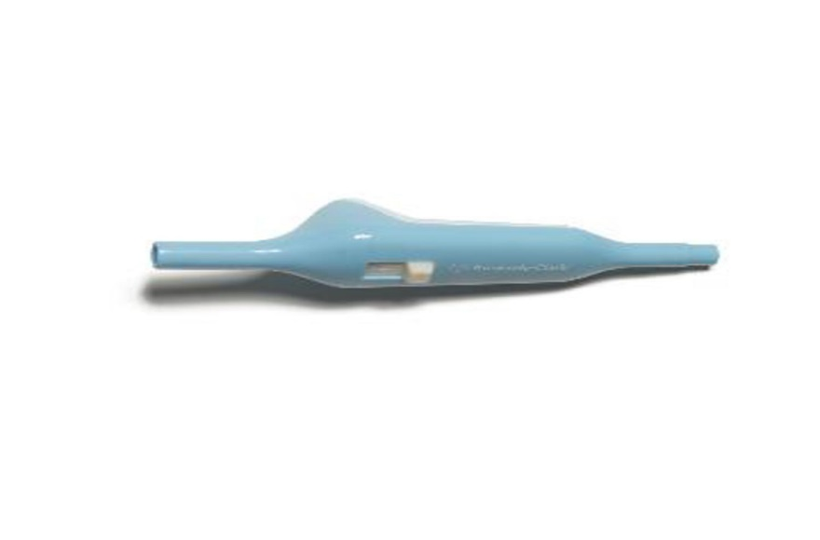
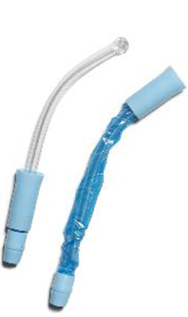
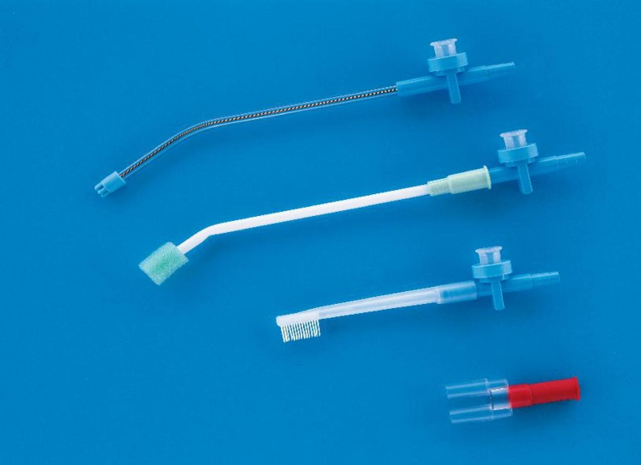
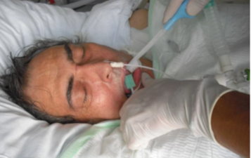
Специализированные наборы

Slide 29
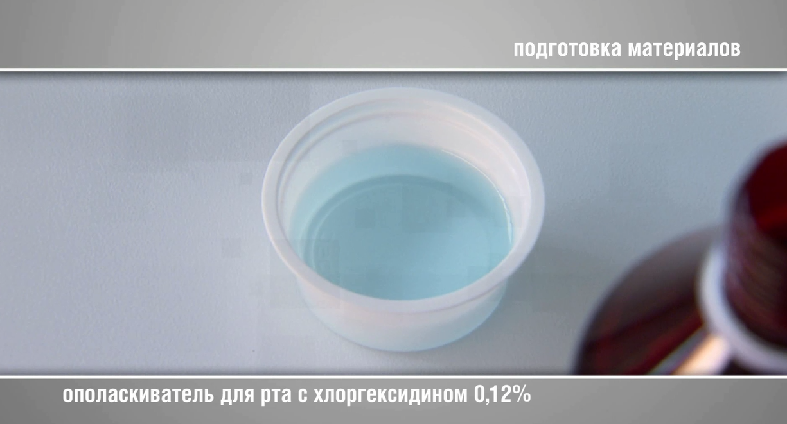
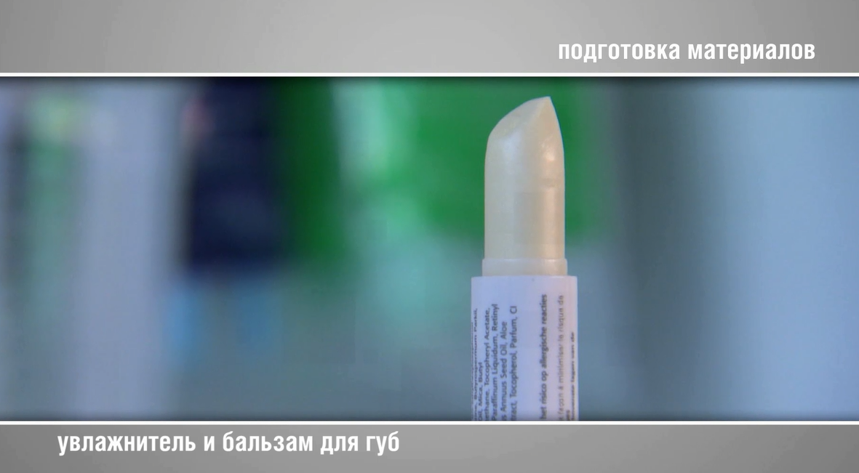
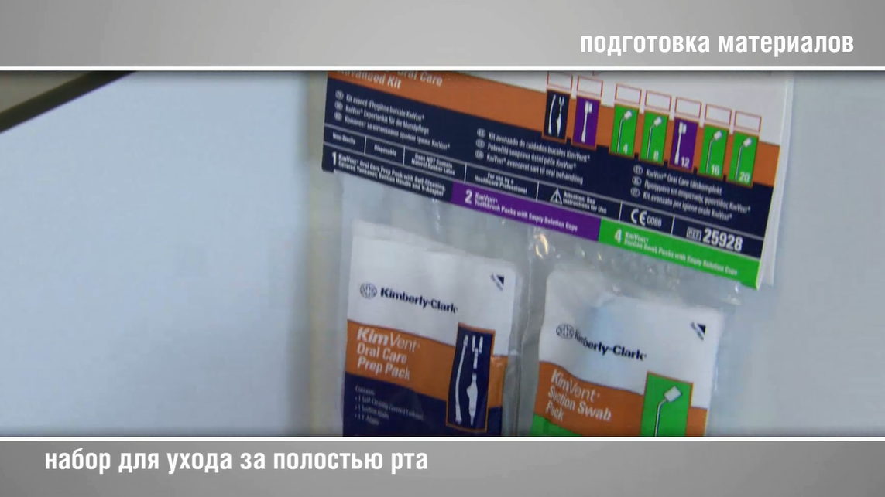
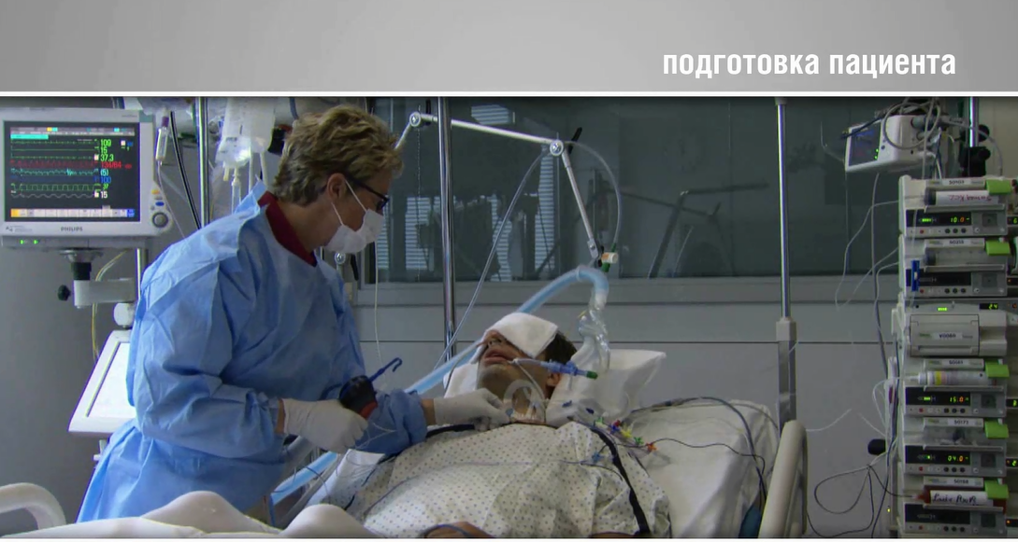
Алгоритм использования набора

Slide 30
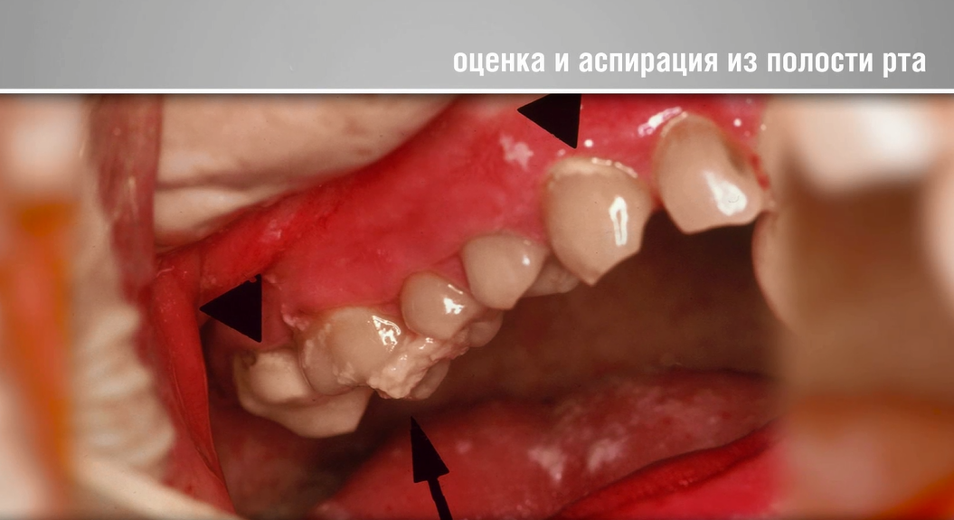
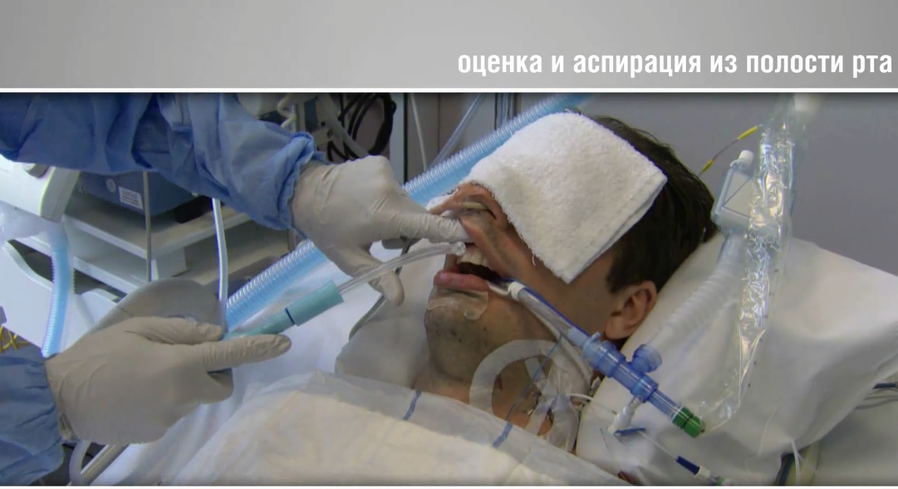
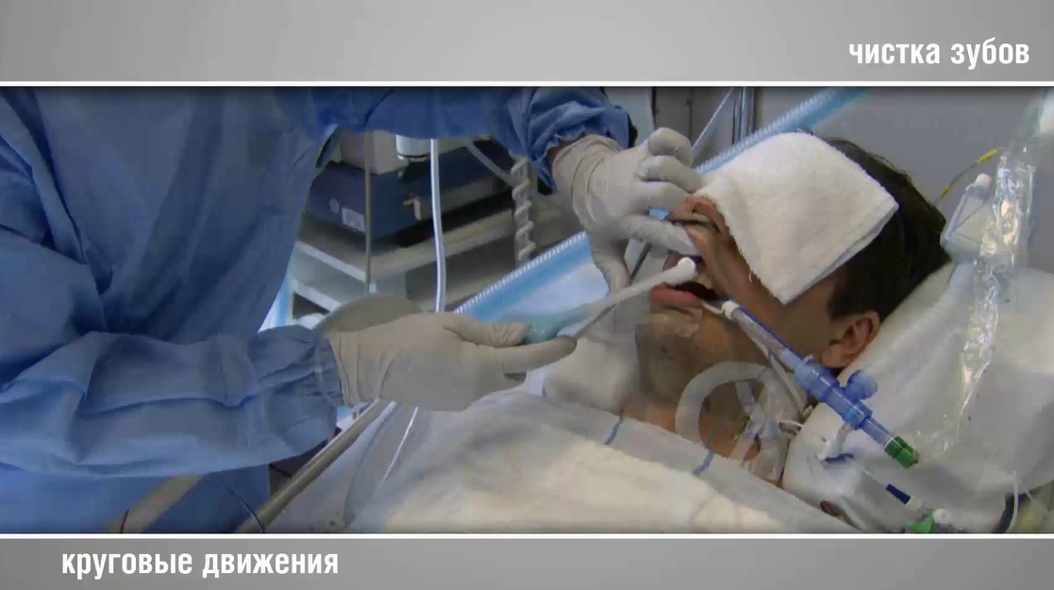
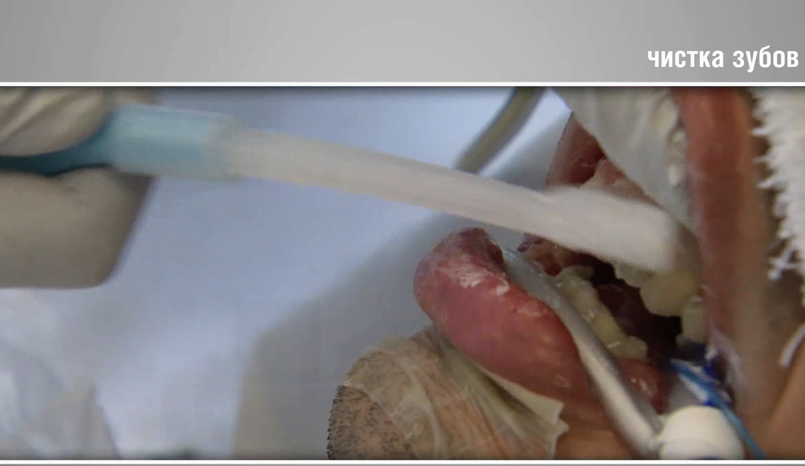
Алгоритм использования набора

Slide 31




Алгоритм использования набора

Slide 32
Спасибо!

